Slide 1

Groupe n°3
Melchior DE ROQUEFEUIL
Pierre KELBERT
Marc SCHMITT

Slide 2
Introduction

Slide 3
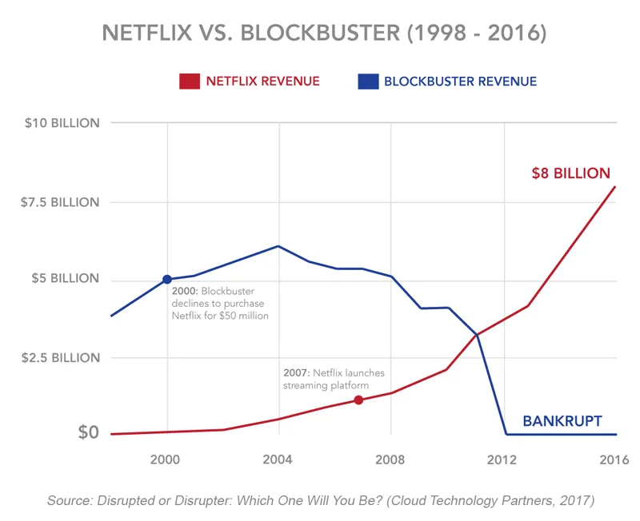

Slide 4
EFQM
European Foundation for Quality Management
L’EFQM est un organisme innovant, à but non lucratif, qui offre aux organisations et aux professionnels des opportunités de développement, de réseau et d’échanges, des analyses de données et des connaissances inspirantes basées sur une compréhension fine du monde économique actuel. - Rapport public 2020, EFQM Foundation

Slide 5
Sommaire
Les débuts de l’EFQM
L’élaboration de la version 2020
Présentation de l’EFQM 2020
L’outil de diagnostic RADAR
Les prix et récompenses
…...

Slide 6
Les débuts de l’EFQM

Slide 7
Récession économique du début des années 1980
Affecte les pays développés de la fin des années 1970 au début des années 1980
Reprise rapide pour les États-Unis et le Japon
Chômage élevé jusqu’à 1985 en Europe
En France, l’inflation dépasse les 13% par année
L’évolution du PIB est sous les 2% pendant plusieurs années
2,4 millions de demandeurs d’emploi en 1985
Mise en place du « tournant de la rigueur » en 1983 par le gouvernement Mauroy, réduction de l’inflation

Slide 8
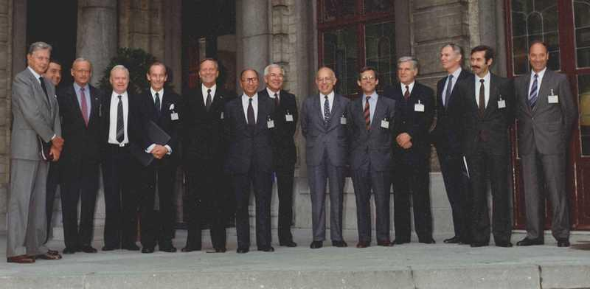
Prémices
Volonté des dirigeants d’entreprise de créer de l’attractivité auprès de leurs clients
Signature d’une lettre d’intention le 15 septembre 1988 avec :
Jacques Delors, Président de la Commission européenne et ancien Ministre de l’Économie et des Finances
14 PDG de grandes entreprises européennes :
  Umberto Agnelli - Fiat Auto SpA
  Carlo De Benedetti - Ing. C. Ollivetti & C., SpA
  Carl Horst Hahn - Volkswagen AG
  A. Scharp - AB Electrolux
  Jan F.A. de Soet - Koninklijke Luchvaart Maatschappij N.V. (KLM)
  Cornelis Johannes van der Klugt - N.V. Philips' Gloeilampenfabrieken
  Serge Dassault - Avions Marcel Dassault-Breguet Aviation
  Heini Lippuner - Ciba-Geigy AG
  Raymond H. Lévy - Régie Nationale des Usines Renault
  Francis Lorentz - Bull SA
  Konrad Eckert - Robert Bosch GmbH (attending on behalf of Marcus Bierich)
  Iain David Thomas Vallance - British Telecommunications plc
  Fritz Fahrni - Gebr. Sulzer AG
  R. Morf - Nestlé SA (attending on behalf of Helmut Oswald Maucher)

Slide 9
Création
EFQM créée en octobre 1989
Fondation européenne, et supportée par l’Union Européenne
67 PDG adhèrent au modèle
Équipe d’experts du domaine académique et industriel
Première remise du Prix de la Qualité Européenne en 1992.

Slide 10
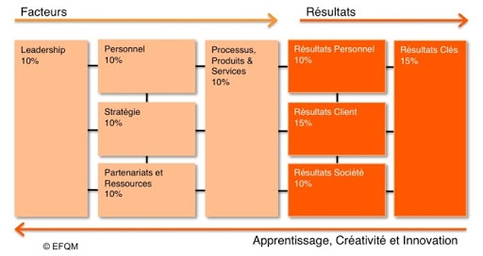
Première version du modèle

Slide 11
Critiques envers les anciennes versions
Manque d’évolution du modèle avec l’actualité
Image, connaissance et largeur d’utilisation du modèle
Contenu du modèle « Le modèle n’est plus sexy ! »
Evolution des megatrends

Slide 12
Pistes d’amélioration
Un nouveau leadership
  Moins hiérarchique
  Plus collaboratif
Une révision du modèle de travail
  Evolution permanente
  Agilité
Approche différente pour travailler avec le personnel
  Reconnaître la valeur apportée
  Population plus diverse
Etat d’esprit d’innovation et culture à l’échelle de l’organisation

Slide 13
2. L’élaboration de la version 2020

Slide 14
Megatrend
Tendance de fond émergente qui influencera plusieurs domaines, tels que la société, la culture, l’économie, la politique, etc.
L’impact est tel qu’il définit le monde futur, transforme la société et influence les vies dans les années à venir ainsi que le rythme du changement vers ce futur annoncé. - Christian Hohmann

Slide 15
Les mégatrends
1 Manager la diversité démographique et sociale | 2 Accélération des technologies et disruption digitale | 3 Autonomie et entreprise libérée
4 Demande accrue en compétences et effets de l'automatisation | 5 Economie du partage et de la confiance | 6 Raréfaction de la ressource
7 Incertitude géopolitique et localisation | 8 Confrontation à des réglementations toujours plus exigeantes | 9 Environnement et changement climatique

Slide 16
Les mégatrends
1 | Manager la diversité démographique et sociale
Vieillissement de l’âge du départ à la retraite.
Une plus grande diversité d’âge, de cultures.
Un rapport différent avec le travail.

Slide 17
Les mégatrends
2 | Accélération des technologies et disruption digitale
Certaines sociétés reposent encore sur un SI vieillissant mais dont la transition est onéreuse.
Les nouveaux arrivants maîtrisent à la perfection les dernières innovations.
L’attente des clients se tourne vers le tout numérique et l'interactif.

Slide 18
Les mégatrends
3 | Autonomie et entreprise libérée
Redistribuer le pouvoir de sorte à ce que la parole des hommes proches du terrain reprenne de l’importance.
Donner raison d’être et autonomie aux employés.

Slide 19
Les mégatrends
4 | Demande accrue en compétences et effets de l'automatisation
L’automatisation, l’IA, etc. demandent de nouvelles compétences.
85 % des emplois de 2030 n'existent pas encore selon Dell.
Il faut veiller au nombre de candidats disponibles.

Slide 20
Les mégatrends
5 | Economie du partage et de la confiance
Échange et partage de ses ressources avec autrui (ex: Airbnb).
Augmentation des avis utilisateurs. Considérer sa “e-réputation” et y prendre part sont essentiels.
Une confiance dans les applications (ex: Yuka).

Slide 21
Les mégatrends
6 | Raréfaction de la ressource
La population mondiale augmente de manière exponentielle.
La vitesse de production agricole, les stocks de matières premières sont tous deux limités.
Le jour du dépassement apparaît de plus en plus tôt.

Slide 22
Les mégatrends
7 | Incertitude géopolitique et localisation
Les pays, « usines du monde » entrent dans une récession.
Stratégies gouvernementales orientées vers le pays (ex: Brexit, a. Trump)
Le consommateur en quête du local et délaisse l’iconique « Made in China »

Slide 23
Les mégatrends
8 | Confrontation à des réglementations toujours plus exigeantes
Une augmentation des normes pour garantir contrôle du marché et sécurité aux consommateurs.
Les entreprises devraient prendre part à ces décisions.
Evolution à venir des interactions entre secteur publique et privé.

Slide 24
Les mégatrends
9 | Environnement et changement climatique
Un dérèglement climatique qui n’est plus à prouver.
Prendre en compte la fiscalité carbone.
Considérer les plans neutre en carbone (RSE).

Slide 25
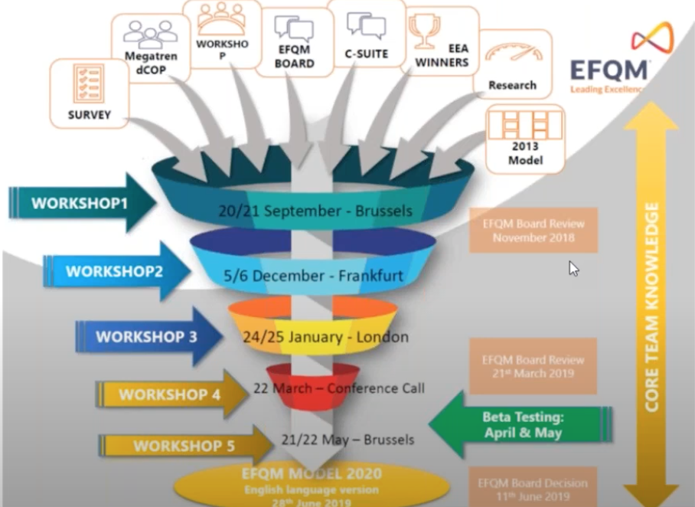
Process

Slide 26
Les grandes différences
Rendre l’entreprise malléable et compatible avec le changement
Moderniser le modèle de management
Recentrer la stratégie sur la raison d’être de l’entreprise
Accroître l’observation des tendances du marché.
Considérer les processus en cours d’exploitation.
Concevoir des transitions qui sont compatibles avec le maintien d’une activité.
Redonner de la valeur à la parole des hommes de terrain.
Rendre autonome les groupes autant sur leurs opérations que sur leur vision du future.
Augmenter les communications et interactions
L’entreprise doit avoir conscience de l’importance de sa culture.
Elle doit penser à sa raison d’être, son impacte sur son environnement de sorte à ne pas négliger l’avenir.

Slide 27
3. Présentation de l’EFQM 2020

Slide 28
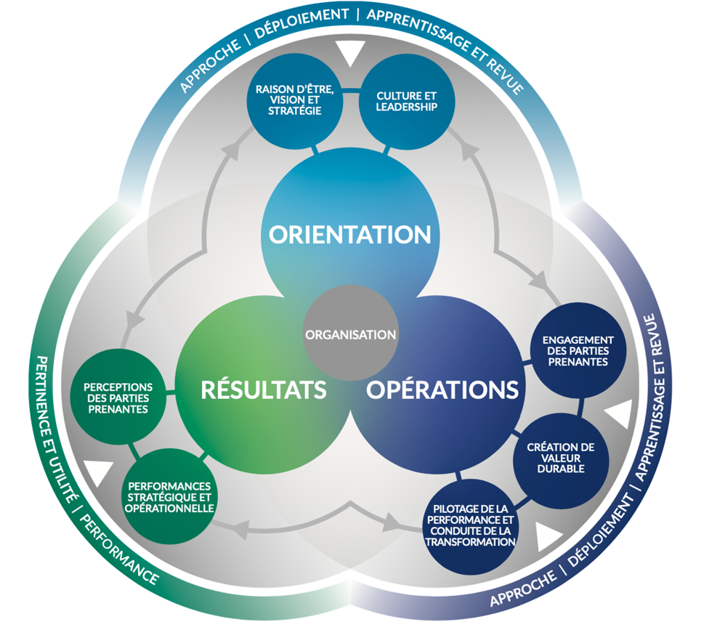

Slide 29
Critères d’orientation
C.1 Raison d’être, vision et stratégie
Attentes
Une raison d’être qui inspire
Une vision ambitieuse
Une stratégie qui aboutit
Mise en oeuvre
Définir les points suivants :
Pourquoi l’activité est importante
Le domaine dans lequel la valeur est créée
Le cadre de responsabilité de l’activité
Notes:
domaine de la valeur :
je vais prendre l’exemple de l’industrie automobile : son domaine est dans les transports, c’est un exemple un peu bateau

Slide 30
Critères d’orientation
C.2 Culture et leadership
Attentes
Valeurs et normes définies
Définition de l’interaction entre les personnes et les groupes
Le leadership incarne ces valeurs, normes et interactions
Mise en oeuvre
Développer la culture et les valeurs
Créer les conditions pour la réussite et le changement
Favoriser la créativité et l’innovation
Mobiliser et engager dans la raison d’être, la vision et la stratégie

Slide 31
Critères de opérations
C.3 Engagement des parties prenantes
Attentes
Impliquer les parties prenantes pour les fidéliser
Mise en oeuvre
Identifier les groupes de parties prenantes
Comprendre leurs besoins et leurs attentes
Construire, maintenir et développer une relation de confiance
Collection active de retours
Mise en place des actions appropriés pour sécuriser son futur

Slide 32
Critères de opérations
C.4 Création de valeur durable
Attentes
La création de valeur durable est vitale pour le succès à long terme de l’organisation ainsi que sa solidité financière
Mise en oeuvre
Cibler les clients
S’adapter aux changements des besoins des parties prenantes
Collecte de leurs avis et opinions
Amélioration des produits, service et solutions

Slide 33
Critères de opérations
C.5 Pilotage de la performance et conduite de la transformation
Attentes
Répondre aux attentes de ses clients
S’adapter aux changements de son environnement
Mise en oeuvre
Assurer le quotidien
Préparant le futur
L'innovation et la technologie
Les données
Utilisation intelligente des ressources

Slide 34
Critères de résultats
C.6 Perceptions des parties prenantes
Attentes
Capable de reconnaître la valeur ajoutée qui saura intéresser les parties prenantes clés et ainsi orienter la stratégie en conséquent.
Utilise les données sur les performances actuelles de réaliser une projection prévisionnelle sur le futur.
Garde une veille sur la perception des parties prenants et détecter ainsi toute fluctuation annonçant un changement du marché.
Mise en oeuvre
Résultats de perceptions clients
Résultats de perceptions personnel
Résultats de perceptions parties prenantes économiques et institutionnelles
Résultats de perceptions société
Résultats de perceptions partenaires et fournisseurs

Slide 35
Critères de résultats
C.7 Performances stratégiques et opérationnelles
Attentes
Utiliser des indicateurs financiers
Comprendre le lien entre perception des parties prenantes et performances. Prévoir l’évolution de ses performances.
Choisir les meilleurs indicateurs issues de ses parties prenantes pour surveiller l’évolution de ses objectifs stratégiques
Identifier l’origine des changements de la performance de l’entreprise. En effectuer la veile et ajuster sa stratégie en fonction.
Anticiper précisément ses performances futures grâce au listage des objectifs atteints.
Mise en oeuvre
Les réalisations en termes d’atteinte de sa raison d’être et de création de valeur durable
La performance financière
Le respect des attentes de ses parties prenantes clés
La réalisation des objectifs stratégiques
Les réalisations dans le pilotage de la performance
Les réalisations dans la conduite de la transformation
Les mesures prédictives pour le futur.

Slide 36
4. L’outil de diagnostic RADAR

Slide 37
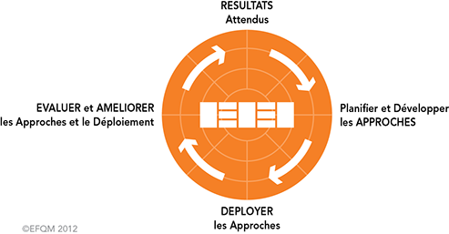
L’outil de diagnostic RADAR

Slide 38
5. Les prix et récompenses

Slide 39



l’Afnor

Slide 40
l’Afnor
Association Française de NORmalisation
Créée en 1926
D'intérêt général et reconnue d'intérêt public

Slide 41
Quelques normes connues
ISO | 27001 | Sécurité informatique
ISO | 3166 | FR/GB/US
ISO | 8601 | 1977-04-22T01:00:00-05:00

Slide 42
Formations
C0271
CQ201
Prix :
Durée :
Extra :
2400€ HT
21h
Repas offert
Prix :
Durée :
Extra :
1250€ HT
14h
Repas offert

Slide 43
Évaluations - C2E
Auto évaluation
Actions d’amélioration RADAR
Evaluation externe
Retour et pistes d’amélioration
Rapport complet et diplôme

Slide 44
Évaluations - E4E
Rédaction de la description du fonctionnement managérial de l’entreprise
Désignation du responsable
Interview par l’équipe d’évaluateurs
Réaction et Scores
Rapport final et certification

Slide 45




Valorisation

Slide 46
Conclusion

Slide 47
Merci pour votre attention
Sources
https://fr.wikipedia.org/wiki/European_Foundation_for_Quality_Management
https://www.afnor.org/actualites/efqm-comment-ca-marche/
https://www.youtube.com/watch?v=gwLggvVTJoM&t=2118s
https://www.youtube.com/watch?v=OkqEL51spLc&t=34s
https://www.afnor.org/wp-content/uploads/2020/02/livre-efqm.pdf
http://www.qualiteperformance.org/comprendre-la-qualite/referentiels-de-management-l-efqmr
https://fr.wikipedia.org/wiki/R%C3%A9cession_du_d%C3%A9but_des_ann%C3%A9es_1980
https://www.efqm.org/about/
Brochure Rapport public 2020, Fondation EFQM
(•‿•)
avril 2021

